Slide 1
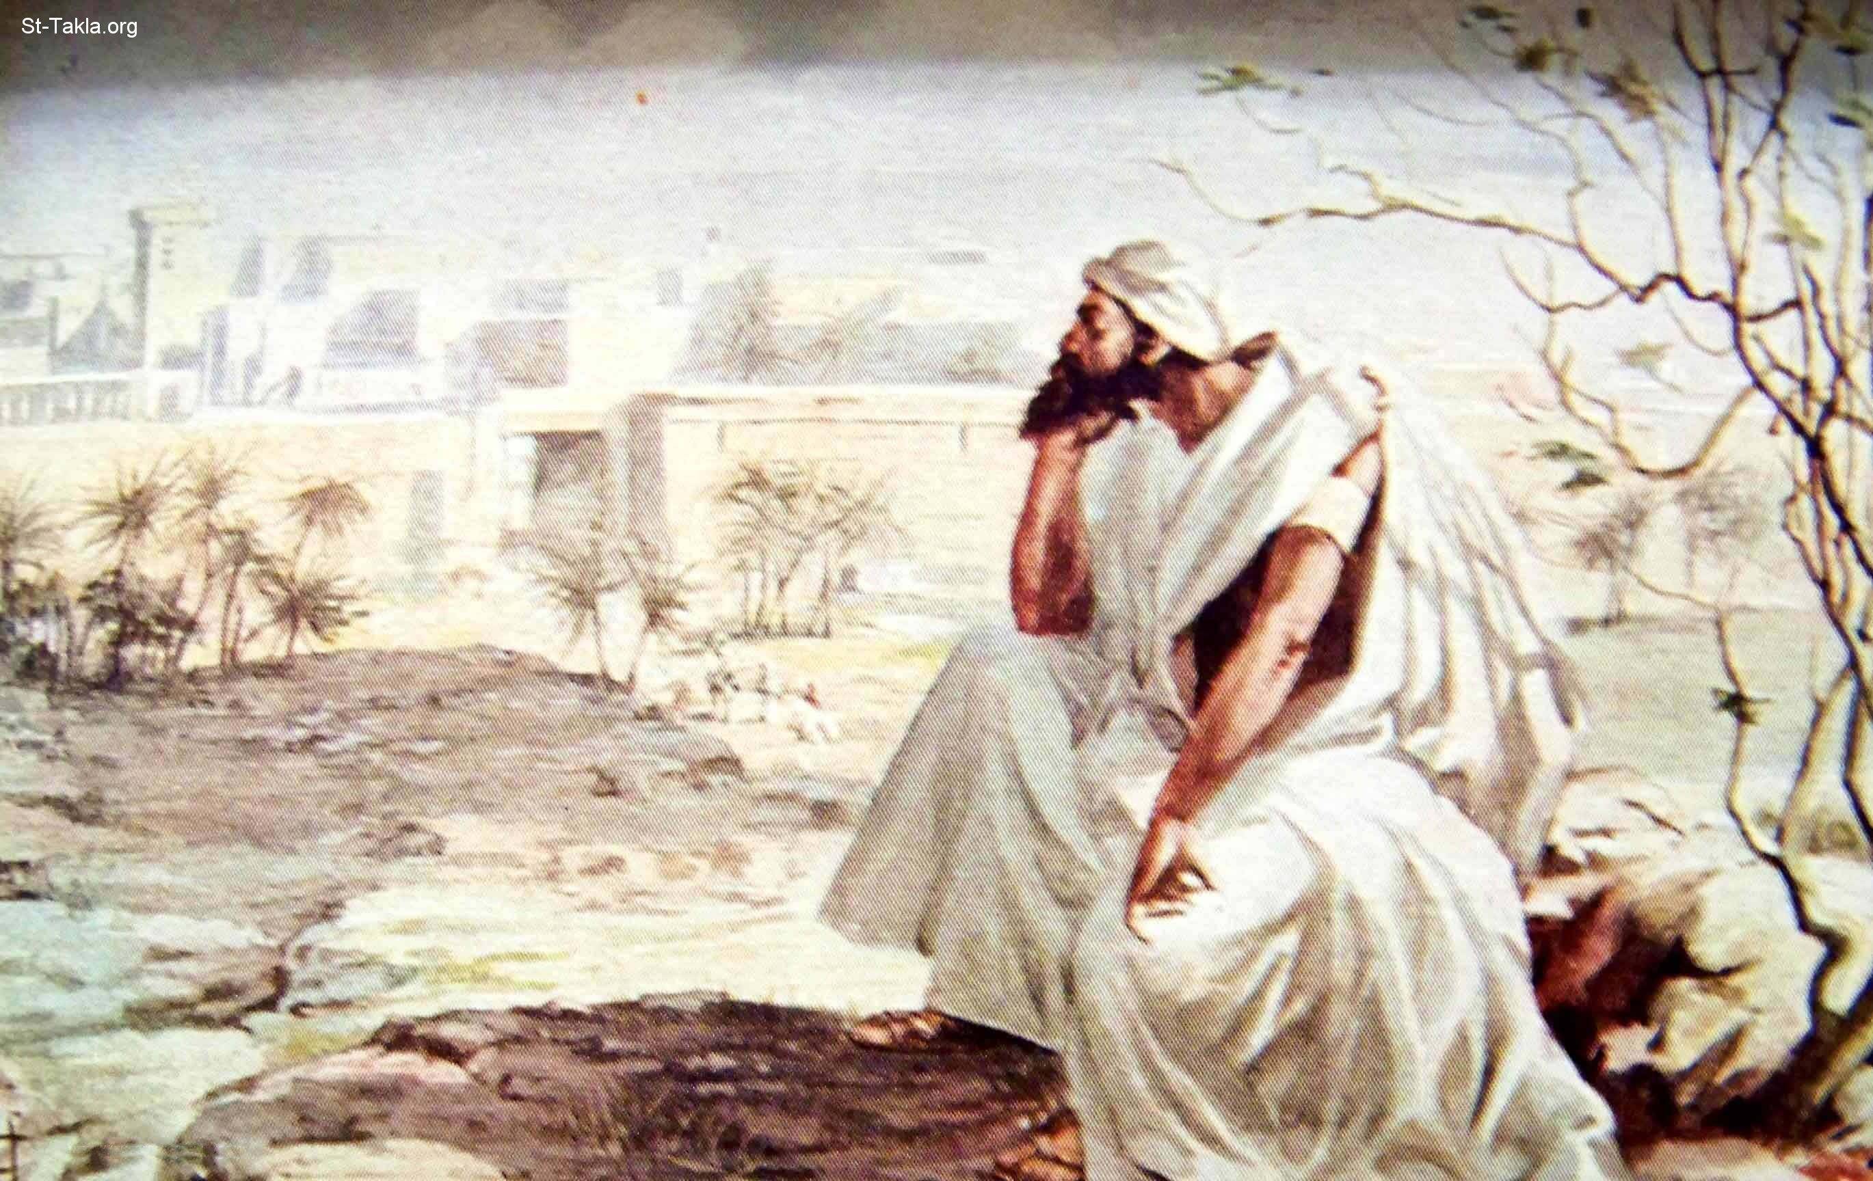

Slide 2
Genade op Genade

Slide 3
Joh. 1:16-17
En uit sy volheid het ons almal ontvang, ja, genade op genade. Want die wet is deur Moses gegee; die genade en die waarheid het deur Jesus Christus gekom.’

Slide 4
Efe. 4:15
‘... maar, terwyl ons in liefde die waarheid betrag in alles sou opgroei in Hom wat die Hoof is, naamlik Christus...’

Slide 5
Jona Hoofstuk 1
‘En die woord van die HERE het gekom tot Jona, die seun van Amíttai, en gesê: Maak jou klaar, gaan heen na die groot stad Ninevé en preek daarteen, want hulle boosheid het opgestyg voor my aangesig.’

Slide 6
‘Maar Jona het hom klaargemaak om na Tarsis te vlug, van die aangesig van die HERE af weg; en hy het na Jafo afgegaan en ‘n skip gevind wat na Tarsis sou vaar. En hy het die reisgeld daarvoor betaal en daarin geklim om saam met hulle na Tarsis te vaar, van die aangesig van die HERE af weg.’

Slide 7
‘Maar die HERE het ‘n sterk wind op die see gewerp, en toe daar ‘n groot storm op die see ontstaan, het die skip gevaar geloop om skipbreuk te ly. Toe word die seeliede bang - hulle het elkeen tot sy god geroep en die lading wat in die skip was, in die see gegooi om vir hulle verligting aan te bring. Maar Jona het na die onderste dele van die skip afgeklim en daar gaan lê en vas aan die slaap geraak.

Slide 8
Daarop kom die skeepskaptein na hom toe aan en sê vir hom: Wat makeer jou dat jy so vas slaap? Staan op, roep tot jou God! Miskien sal dié God aan ons dink, sodat ons nie vergaan nie. Hulle sê toe vir mekaar: Kom en laat ons loot; dan sal ons weet om wie se ontwil hierdie ramp ons getref het. En hulle het geloot, en die lot het op Jona geval. En hulle sê vir hom: Vertel ons tog om wie se ontwil hierdie ramp ons getref het?

Slide 9
Wat is jou nering? En waar kom jy vandaan? Wat is jou geboorteland, en uit watter volk is jy? En hy antwoord hulle: Ek is ‘n Hebreër, en ek vrees die HERE, die God van die hemel, wat die see en die droë land gemaak het. Toe word die manne baie bang en sê vir hom: Wat het jy nou gedoen! Want die manne het geweet dat hy van die aangesig van die HERE af wegvlug; want hy het hulle dit te kenne gegee.’

Slide 10
‘Verder sê hulle vir hom: Wat moet ons met jou doen, sodat die see om ons heen kan bedaar? - want die see het hoe langer hoe onstuimiger geword. En hy antwoord hulle: Neem my en gooi my in die see; dan sal die see om julle heen bedaar; want ek weet dat om my ontwil hierdie groot storm oor julle gekom het. Nogtans het die manne geroei om die skip weer land toe te bring; maar hulle kon nie, omdat die see hoe langer hoe onstuimiger teen hulle geword het.

Slide 11
Toe roep hulle tot die HERE en sê: Ag, HERE, laat ons tog nie vergaan weens die lewe van hierdie man nie, en bring geen onskuldige bloed oor ons nie; want U, HERE, het gedoen na u welbehae. En hulle het Jona geneem en hom in die see gegooi. En die see het stil geword van sy onstuimigheid. Toe het die manne die HERE gevrees met ‘n groot vrees en ‘n slagoffer aan die HERE gebring en geloftes gedoen. En die HERE het ‘n groot vis beskik om Jona in te sluk; en Jona was drie dae en drie nagte in die ingewande van die vis.’

Slide 12
Jona Hoofstuk 2
‘En Jona het tot die HERE sy God gebid uit die ingewande van die vis en gesê: Uit my benoudheid het ek die HERE aangeroep, en Hy het my verhoor; uit die binneste van die doderyk het ek geroep om hulp - U het my stem gehoor. U tog het my in die diepte gewerp, in die hart van die see, sodat ‘n stroom my omring het; al u bare en u golwe het oor my heengegaan.

Slide 13
Toe het ek gesê: Ek is weggestoot, weg van u oë; tog sal ek weer u heilige tempel aanskou. Waters het my omring tot aan die siel toe, die vloed was rondom my; seegras was om my hoof gedraai. Ek het afgedaal tot by die grondslae van die berge, die grendels van die aarde het my vir altyd ingesluit; maar U het my lewe uit die kuil opgetrek, HERE my God!

Slide 14
Toe my siel in my versmag het, het ek aan die HERE gedink; en my gebed het tot by U gekom in u heilige tempel. Die wat nietige afgode vereer, verlaat die Een wat vir hulle goedertieren is. Ek daarenteen sal aan U offer met ‘n stem van lof; wat ek beloof het, sal ek betaal. Die heil behoort aan die HERE. Daarop het die HERE die vis beveel om Jona op die droë grond uit te spuug.’

Slide 15
Jona Hoofstuk 3
‘En die woord van die HERE het vir die tweede maal tot Jona gekom en gesê: Maak jou klaar, gaan heen na die groot stad Ninevé, en verkondig daar die boodskap wat Ek jou sal sê. Toe maak Jona hom klaar en gaan na Ninevé volgens die woord van die HERE. En Ninevé was ‘n ontsaglike groot stad, drie dagreise te voet.

Slide 16
En Jona het begin met een dagreis ver die stad in te gaan en het gepreek en gesê: Nog veertig dae, dan word Ninevé verwoes. En die manne van Ninevé het God geglo en ‘n vasdag uitgeroep, en groot en klein het hulle met rougewaad beklee. En toe die berig die koning van Ninevé bereik, het hy opgestaan van sy troon en sy mantel afgehaal en in rougewaad gehuld in die as gaan sit.

Slide 17
En hy het in Ninevé laat uitroep en sê: Op las van die koning en sy groot manne - geen mens of dier, beeste of kleinvee mag aan iets proe nie, hulle mag nie wei of water drink nie; maar mens en dier moet ‘n rougewaad om hê, en hulle moet ernstig tot God roep, en elkeen moet hom van sy verkeerde weg bekeer en van die onreg wat aan sy hande kleef. Wie weet of God nie sal omkeer en berou sal hê nie, sodat Hy Hom afwend van die gloed van sy toorn en ons nie vergaan nie?

Slide 18
En God het hulle werke gesien dat hulle hul bekeer het van hulle verkeerde weg; toe het God berou gehad oor die onheil wat Hy gesê het dat Hy hulle sou aandoen, en Hy het dit nie gedoen nie.’

Slide 19
Jona Hoofstuk 4
‘Maar Jona was hieroor erg ontstemd, en hy het kwaad geword. Toe bid hy tot die HERE en sê: Ag, HERE, het ek dit nie gedink terwyl ek nog in my land was nie? Daarom het ek tevore na Tarsis gevlug; want ek het geweet dat U ‘n genadige en barmhartige God is, lankmoedig en groot van goedertierenheid, en Een wat berou het oor die onheil. o HERE, neem dan nou tog my siel van my weg, want dit is vir my beter om te sterwe as om te lewe.

Slide 20
Daarop sê die HERE: Het jy rede om vertoornd te wees? En Jona het die stad verlaat en aan die oostekant van die stad gaan sit. Daar maak hy toe vir hom ‘n skerm, en hy gaan daaronder in die skaduwee sit, totdat hy sou sien wat met die stad gebeur.’

Slide 21
‘Toe beskik die HERE God ‘n wonderboom en laat dit oor Jona opskiet om te dien as skaduwee oor sy hoof, om hom van sy ontstemdheid te bevry; en Jona was baie bly oor die wonderboom. Maar God het die volgende môre toe die dag breek, ‘n wurm beskik; en dié het die wonderboom gesteek, sodat dit verdor het. En met sonop het God ‘n gloeiende oostewind beskik; en toe die son op die hoof van Jona steek, het hy magteloos geword en gewens dat hy mag sterwe, en gesê: Dit is vir my beter om te sterwe as om te lewe.

Slide 22
Toe sê God vir Jona: Het jy rede om vertoornd te wees oor die wonderboom? En hy antwoord: Ek het rede om vertoornd te wees tot die dood toe. Verder sê die HERE: Jy wil die wonderboom spaar waar jy geen arbeid aan bestee het nie en wat jy nie grootgemaak het nie, wat in een nag ontstaan en in een nag vergaan het. Maar Ek mag Ninevé, die groot stad, nie spaar nie waarin meer as honderd en twintig duisend mense is wat die onderskeid tussen hulle regter - en hulle linkerhand nie weet nie, en baie vee?’

Slide 23
Mat. 12:38-42
‘Toe spreek sommige van die skrifgeleerdes en Fariseërs en sê: Meester, ons wil graag ‘n teken van U sien. Maar Hy antwoord en sê vir hulle: ‘n Slegte en owerspelige geslag soek na ‘n teken, en geen teken sal aan hom gegee word nie, behalwe die teken van die profeet Jona.

Slide 24
Want soos Jona drie dae en drie nagte in die buik van die groot vis was, só sal die Seun van die mens drie dae en drie nagte in die hart van die aarde wees. Die manne van Ninevé sal in die oordeel opstaan saam met hierdie geslag en dit veroordeel; want hulle het hul op die prediking van Jona bekeer, en - meer as Jona is hier!’

Slide 25
JONA IS FEITELIKE GESKIEDENIS & BYBELSE WAARHEID VIR DIE VOLGENDE REDES:

Slide 26
WAAR DAAR OOKAL IN DIE BYBEL ‘N GELYKENIS VERTEL WORD IS DIT DUIDELIK & VOOR DIE HANDLIGGEND DAT DIT ‘N GELYKENIS IS.

Slide 27
IN DIE GELYKENISSE VAN JESUS IS DAAR GEEN WONDERWERKE NIE, TOG IS DAAR NIE MINDER NIE AS 8 WONDERWERKE IN JONA.

Slide 28
DIE BOEK JONA WORD AS GESKIEDENIS HANTEER IN DIE BYBEL. DIE STYL VAN DIE BOEK IS PRESIES DIESELFDE AS DIE RES VAN DIE HISTORIESE BOEKE IN DIE BYBEL.

Slide 29
DIE BOEK JONA PRAAT VAN REGTE PLEKKE & REGTE MENSE WAT OP ANDER PLEKKE IN DIE BYBEL NA VERWYS WORD.

Slide 30
DIS NIE ONMOONTLIK DAT EEN PREDIKER ‘N HELE GODDELOSE STAD SOOS NINEVE TOT BEKERING KAN BRING NIE.

Slide 31
DAAR IS TEN MINSTE EEN GEDOKUMENTEERDE GEVAL VAN ‘N MAN WAT DEUR ‘N WALVIS INGESLUK WAS EN DIT OORLEEF HET.

Slide 32
JESUS HET NA HOM VERWYS AS ‘N WARE HISTORIESE PERSOON EN HET ERKENNING GEGEE AAN JONA SE LEWE & BEDIENING.

Slide 33
AS JONA BLOOT ALLEGORIE OF FIKSIE IS BESTAAN DAAR GEEN VERKLARING OF VERDUIDELIKING VIR HFST 4 VAN DIE BOEK NIE.

Slide 34
‘For God, grace is ready to fall on all who run after worthless idols, whether they be pagan Assyrians, esteemed Hebrew prophets like Jonah, house wives, locksmiths, diplomats or whoever. To restrict grace to the worthy is to miss the big idea of Scripture. This is what makes Jonah such an important book. Not only does Jonah announce the offer to grace to people who in no way deserve it, but the prophet goes on to prove that he himself is not even worthy of it. Which is exactly the point: One does not earn grace. One simply stands under it like rain, allowing its cool refreshment to fill the dry cracks. And then one picks up a bucket and dumps it on someone else.’

Slide 35
‘Grace flows from God, not to those who have earned it but to those who need it. That is why Jesus can mention Jonah with a straight face. By applying His life and ministry to Jonah He is saying that God does not measure failure by human measures. If he did, we’d all be sunk. Mercifully, God has a different standard. The thousands in Nineveh evoke his compassion not because they suddenly learned how to worship or tithe, or finally stopped smoking or beating their wives; they mattered because they existed, and because God is by nature full of grace, although God will not forever allow His grace to be taken advantage of.’

Slide 36
‘Jonah was swallowed to be sure, but the fish was almost incidental. God overwhelms Jonah, encircles him, engulfs him in the vast arms of grace. There is no escaping the God of grace for this prophet. In the end, we don’t know what happens with Jonah. Did he relent from his hardness? Repent of his stubbornness and graceless attitude? Became a missionary pastor to Nineveh and live out die rest of his days there?

Slide 37
We don’t know, and for good reason. The book’s final rhetorical question keeps us from the self-righteous appraisal that holds Jonah at a safe distance. We are meant to walk away scratching our heads, seriously thinking about the conversions that grace is suppose to bring.’

